Slide 1
Инвестиционный паспорт объекта ________________________________________________________________________________________________________________________________________
НАИМЕНОВАНИЕ ОБЪЕКТА: РЕМОНТНЫЕ МАСТЕРСКИЕ
АДРЕС: Слободзейский район с. Ближний Хутор, ул. Тираспольская, 11

Slide 2
Характеристика инвестиционной площадки
Рекомендованное назначение | Складские помещения, производство
Общая площадь инвестиционной площадки | 500 кв.м.
Общая площадь участка | 700 кв. м.
Электроснабжение | 380 кВт.
Газоснабжение | Нет
Водоснабжение и водоотведение | Нет
Транспортные коммуникации | Асфальтобетонная и грунтовая дорога вокруг участка
Форма собственности | Объект находится в муниципальной собственности
Форма взаимодействия с инвестором:
Аренда | Да
Продажа | Нет
Совместная деятельность | Нет

Slide 3
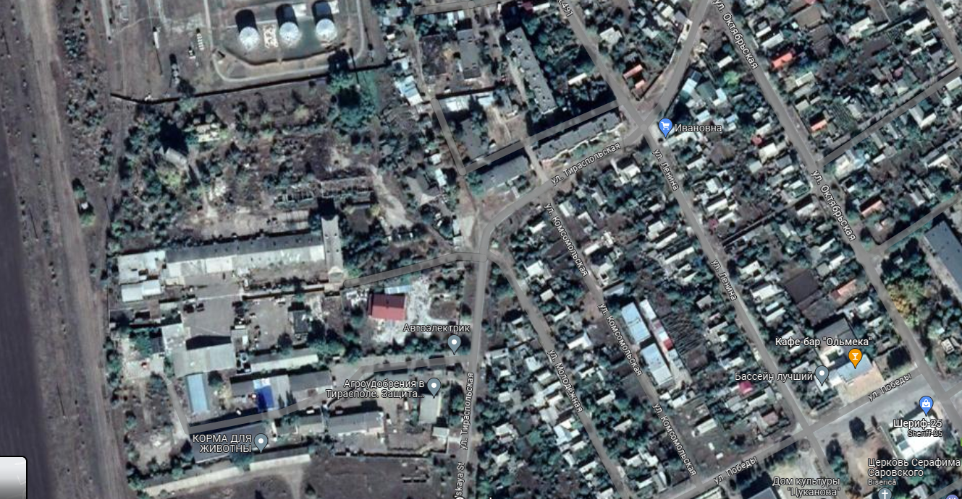
Местонахождение объекта

Slide 4
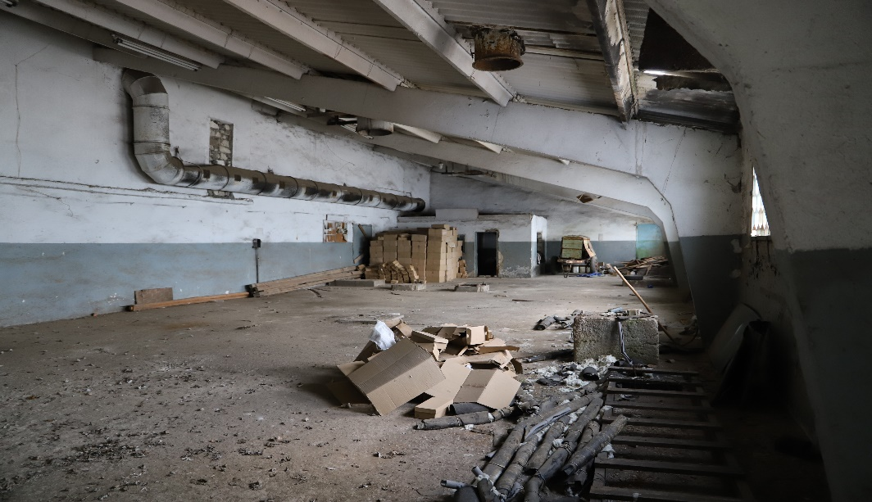
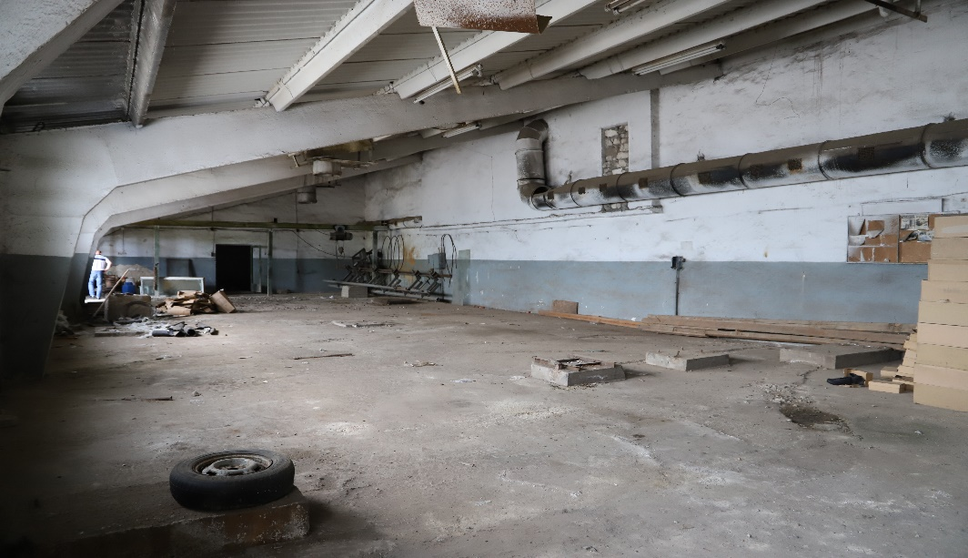
Фотогалерея

